Slide 1
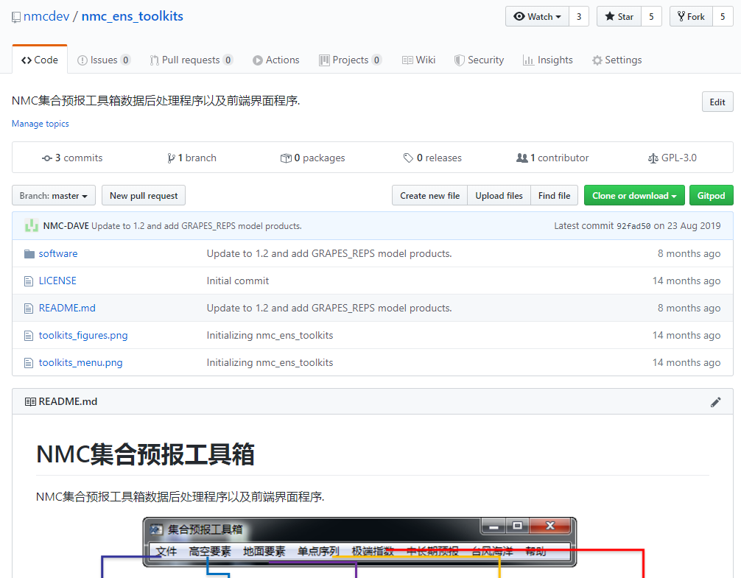
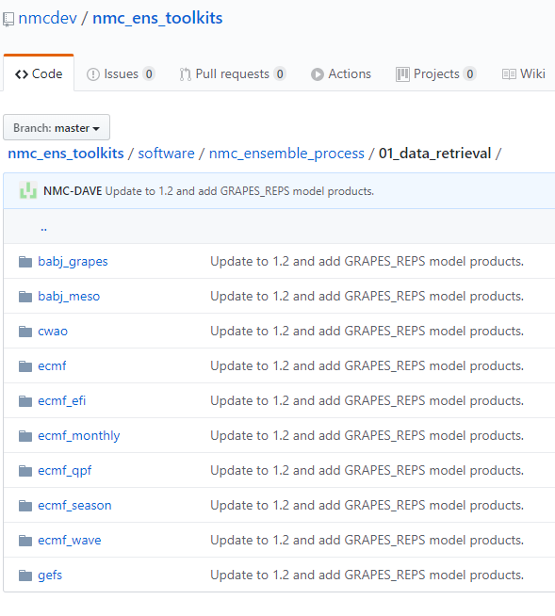
集合预报工具箱支持对GRAPES-GEPS和GRAPES-REPS的数据处理和产品支持。数据处理程序和前端显示可在https://github.com/nmcdev/nmc_ens_toolkits获得。
2019年8月，发布版本1.2，增加对GRAPES_REPS区域集合预报数据支持，新增逐1小时降水、雷达回波等集合预报产品。
2019年2月，支持对GRAPES_GEPS集合预报GRIB数据的后处理及工具箱的前端显示。

Slide 2
